Slide 1

Пилот пројекат: Улога ученика у заштити животне средине
Тема: Одрживи развој и управљање отпадом

Slide 2
Циљ пројекта
Унапређење знања о заштити животне средине
Смањење потрошње енергије
Чување природе
Развијање свести о значају одрживог развоја

Slide 3
Пројектне активности школе
Како смањити употребу фосилних горива
Израда паноа "ЕКОЛОШКИ БОНТОН"
Израда паноа "ЕКОЛОШКА АЗБУКА"
Изложба "Употреба торби уместо пластичних кеса"
Обележавање дана енергетске ефикасности
Сакупљање пластичних чепова
Израда предмета од рециклираног материјала
Израда кућица за птице…

Slide 4
Планиране активности за март и април
"Сат за планету"
Акција- сакупљање отпада у Коцељеви
Обележавање дана планете Земље
Засади дрво и гледај како расте

Slide 5
Како смањити употребу фосилних горива
Ученици су правили презентације на тему ,,Како смањити употребу фосилних горива“
Презентације можете погледати на сајту наше школе https://www.oskoceljeva.edu.rs/
као и на фејсбук страници
https://www.facebook.com/O%C5%A0-Mi%C4%87a-Stanojlovi%C4%87-Koceljeva-291424885102614

Slide 6
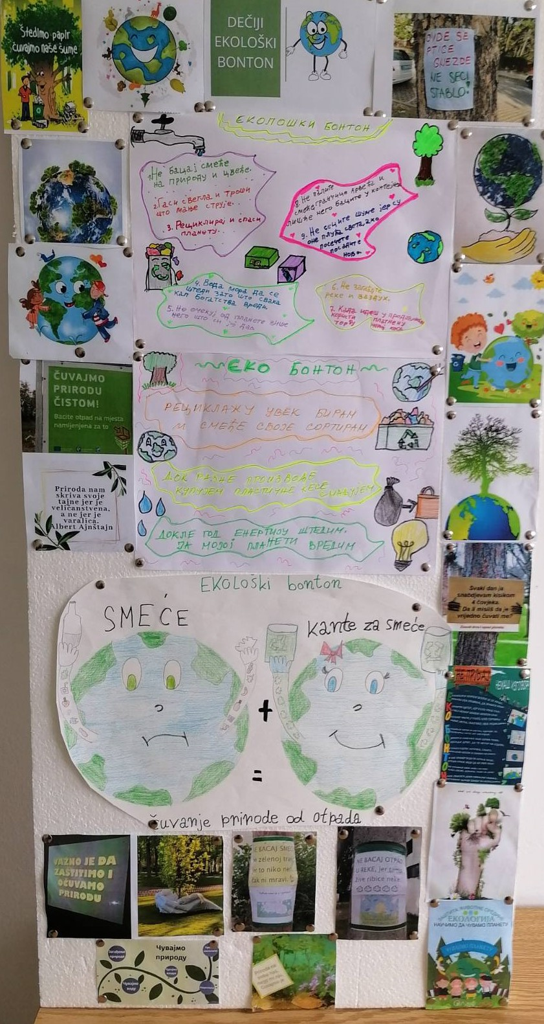
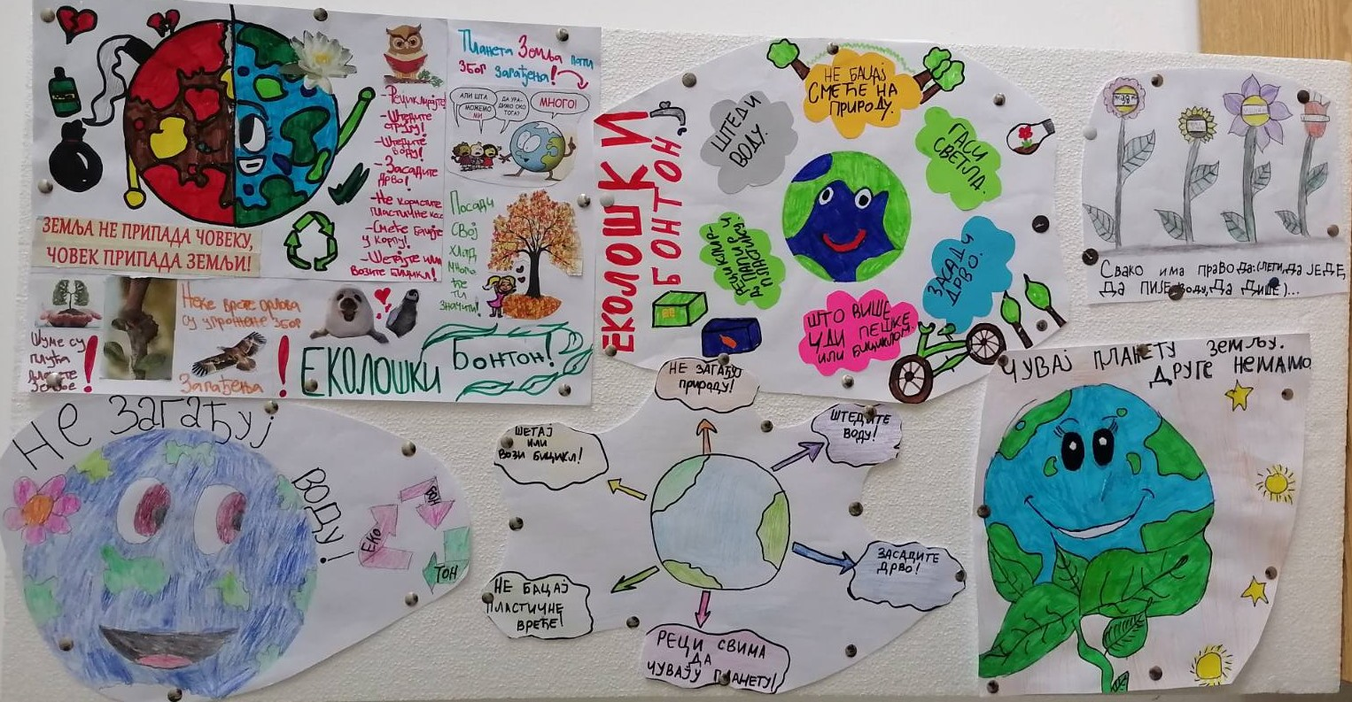
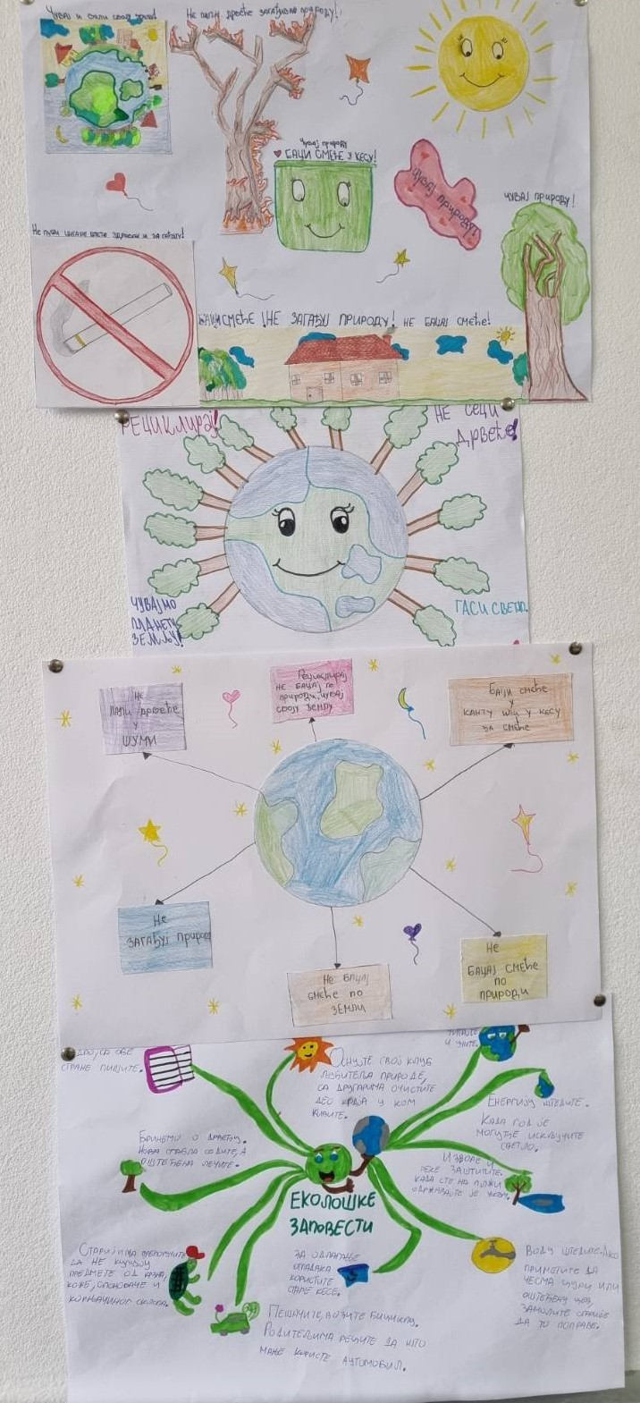
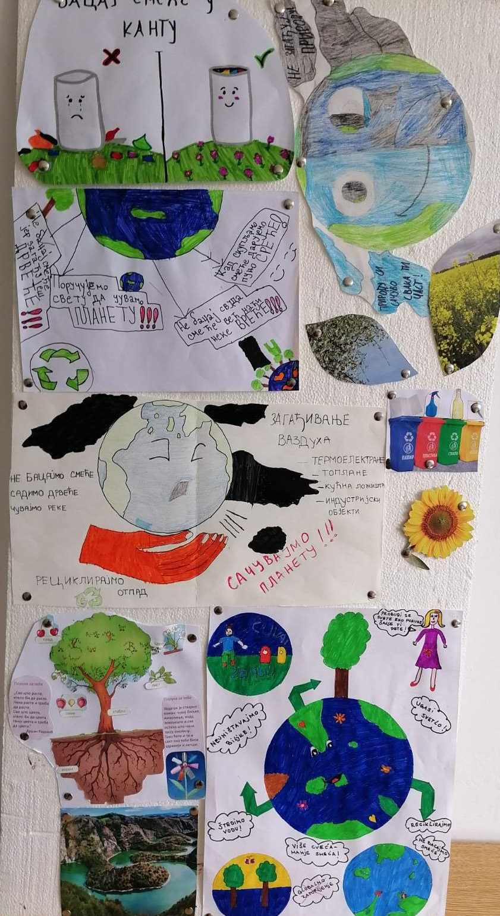
Израда паноа "ЕКОЛОШКИ БОНТОН"

Slide 7
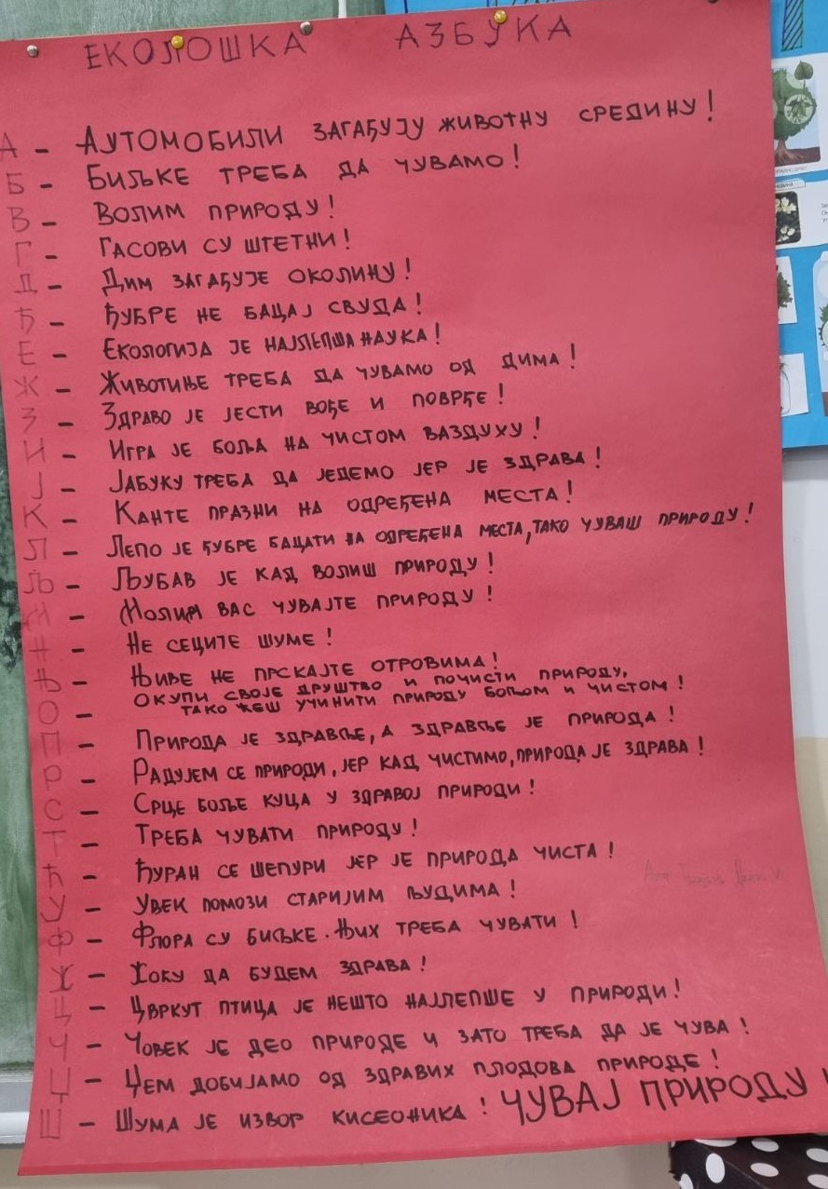
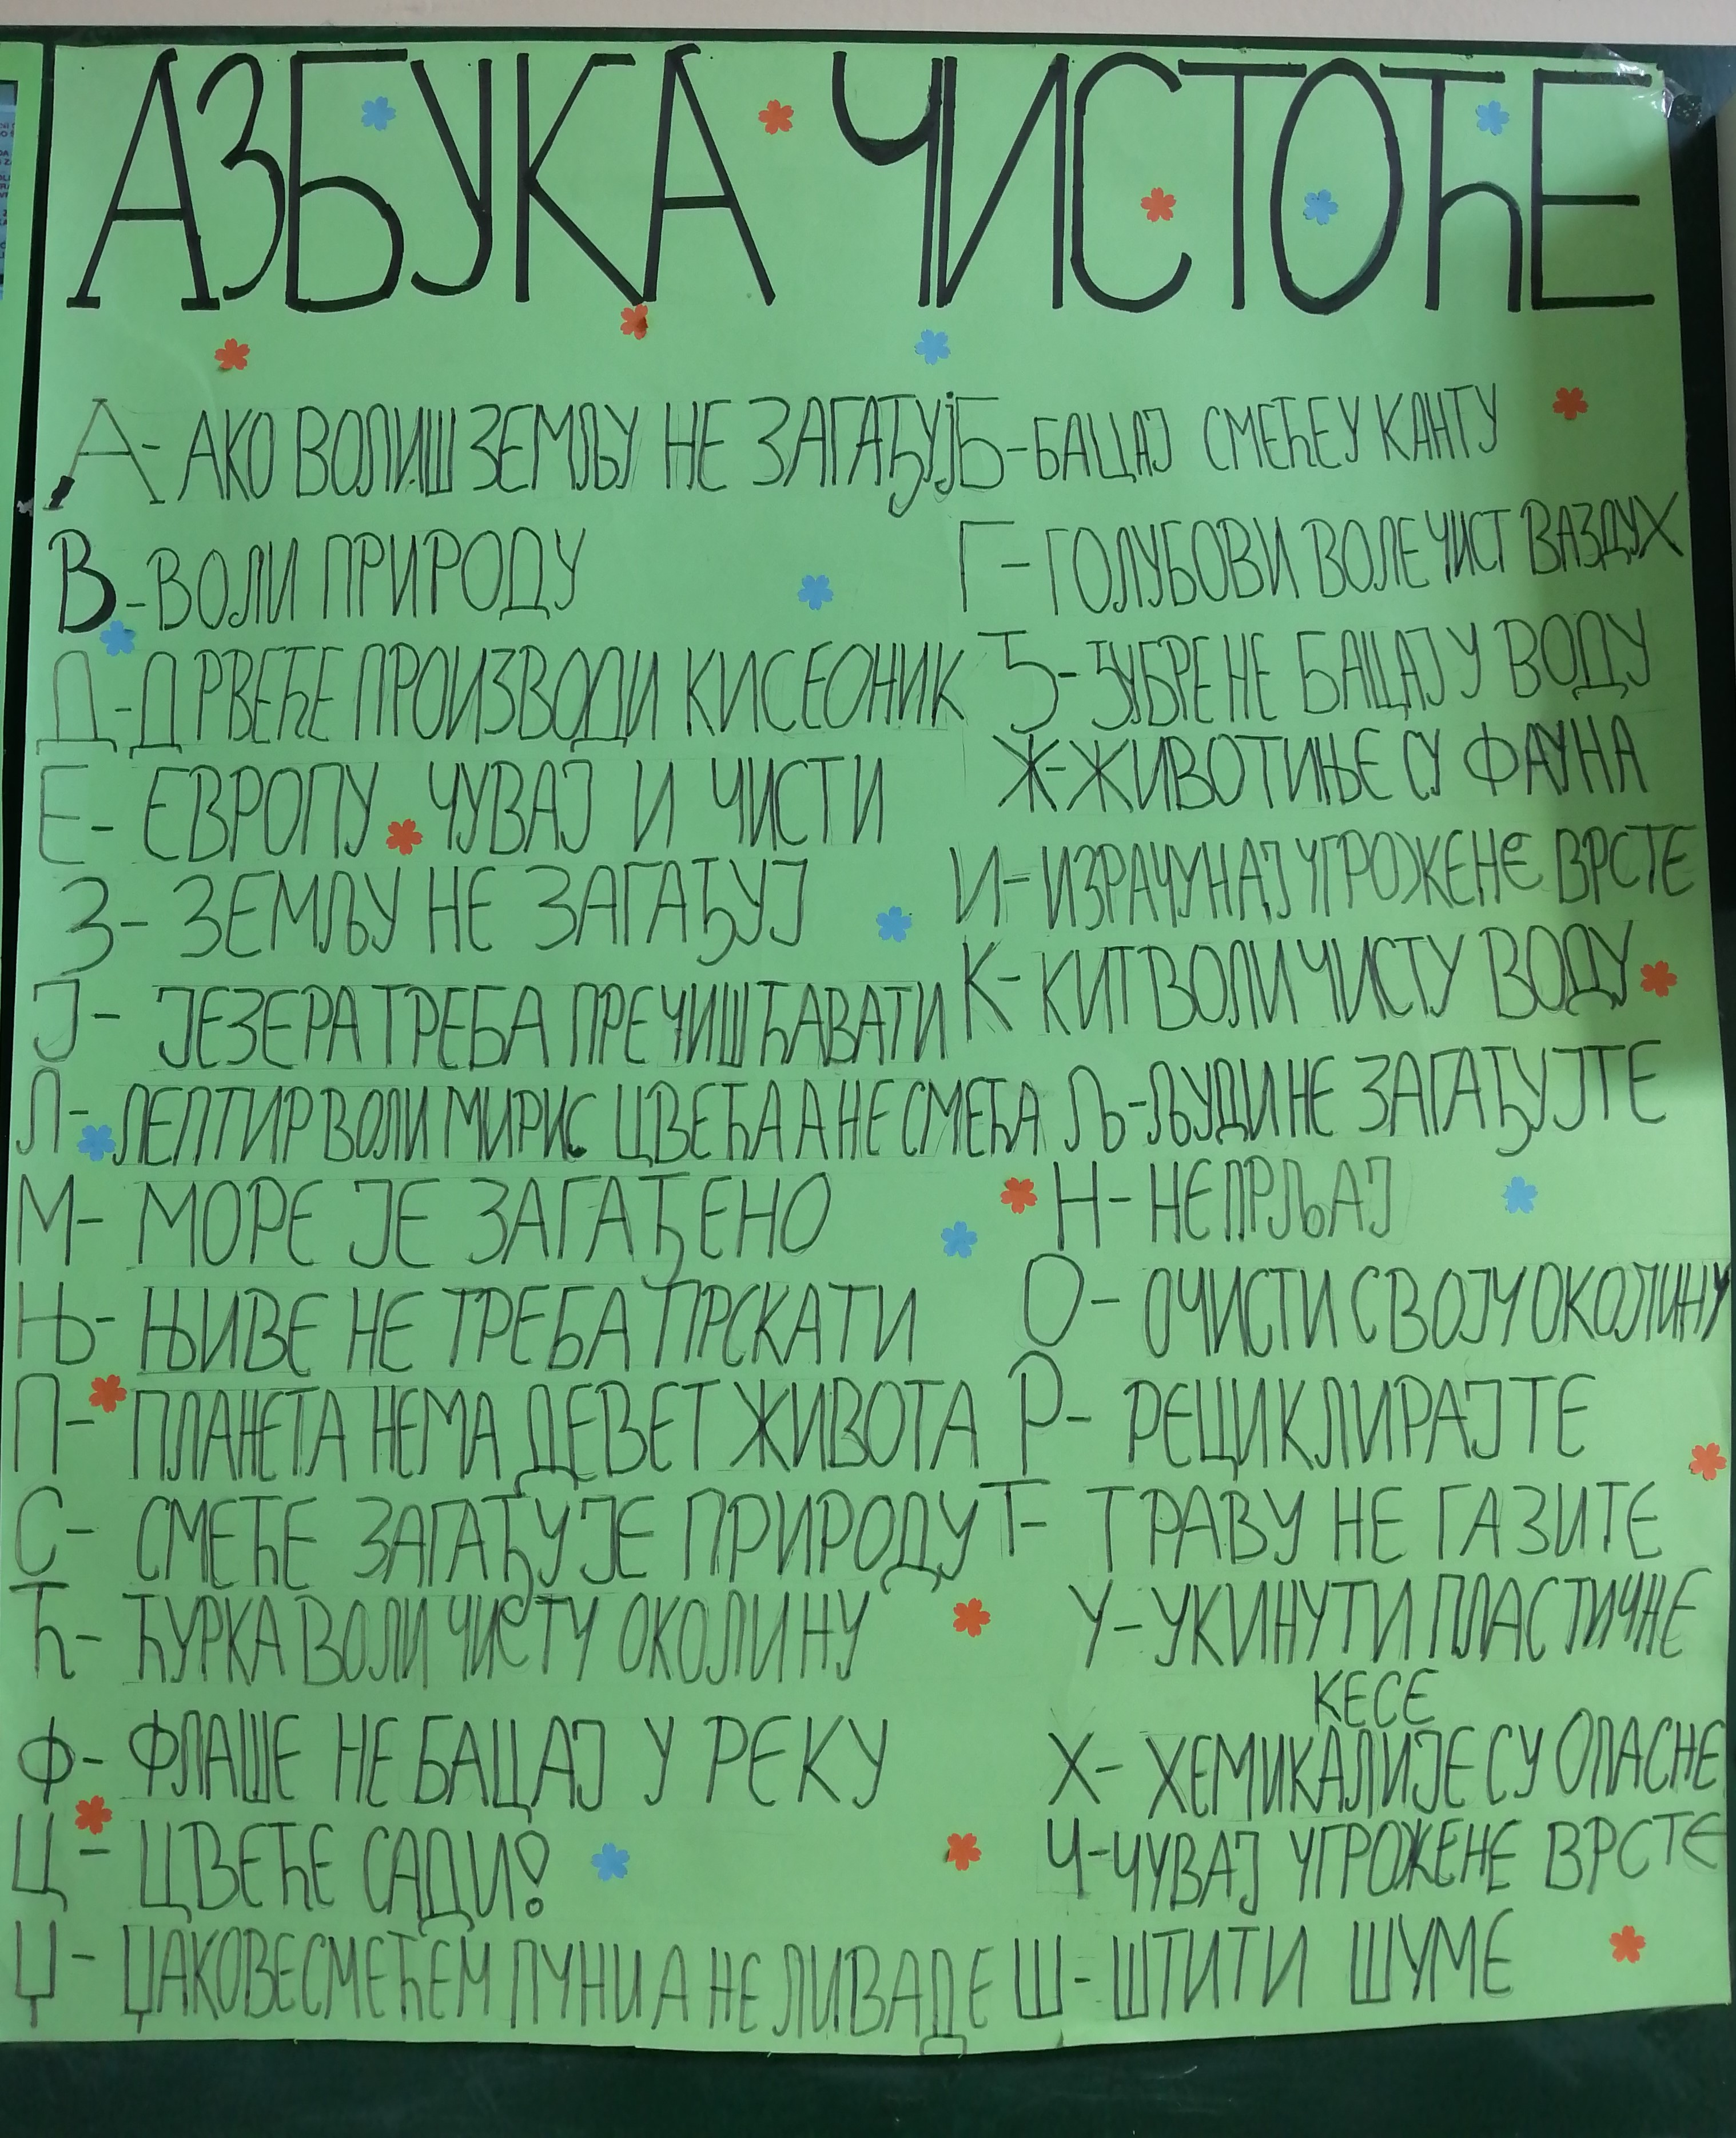
Израда паноа "ЕКОЛОШКА АЗБУКА"

Slide 8
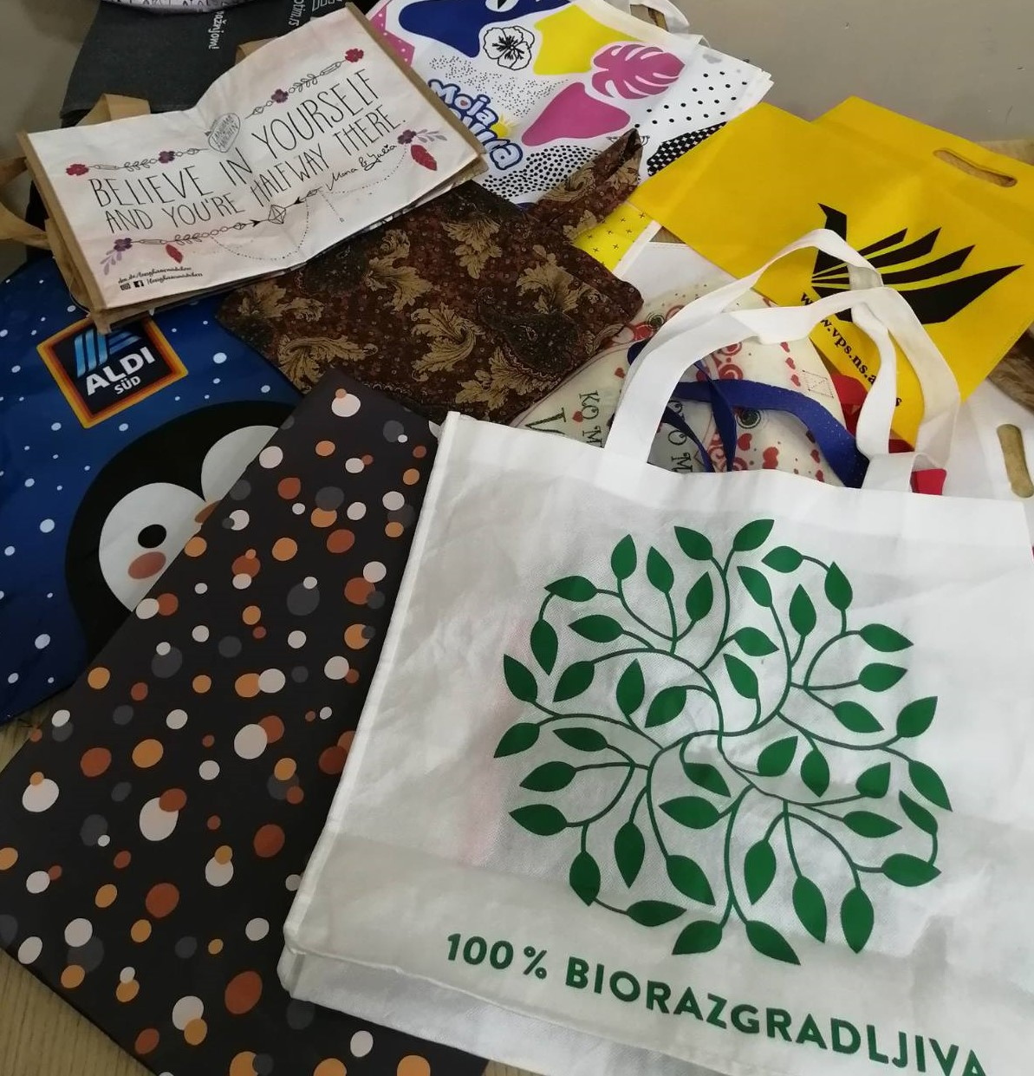
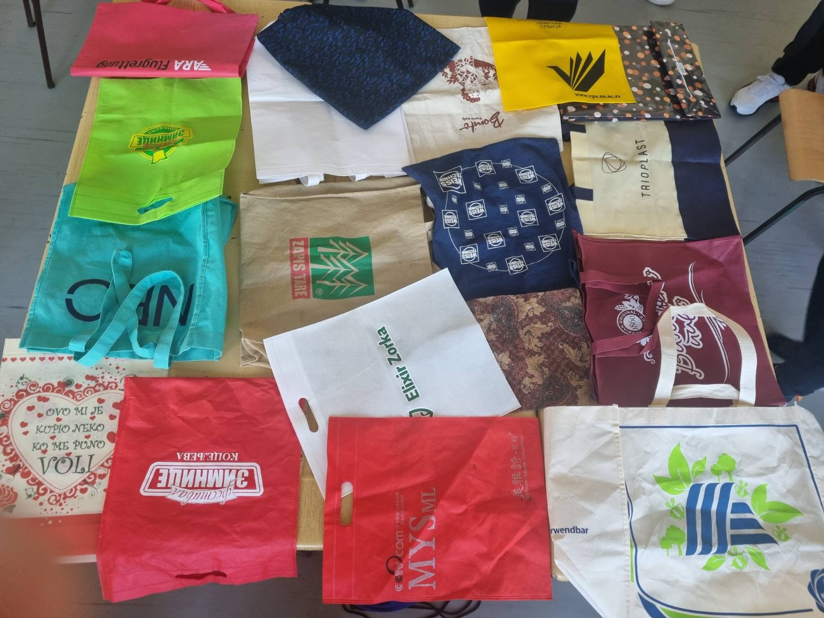
Изложба "Употреба торби уместо пластичних кеса"

Slide 9
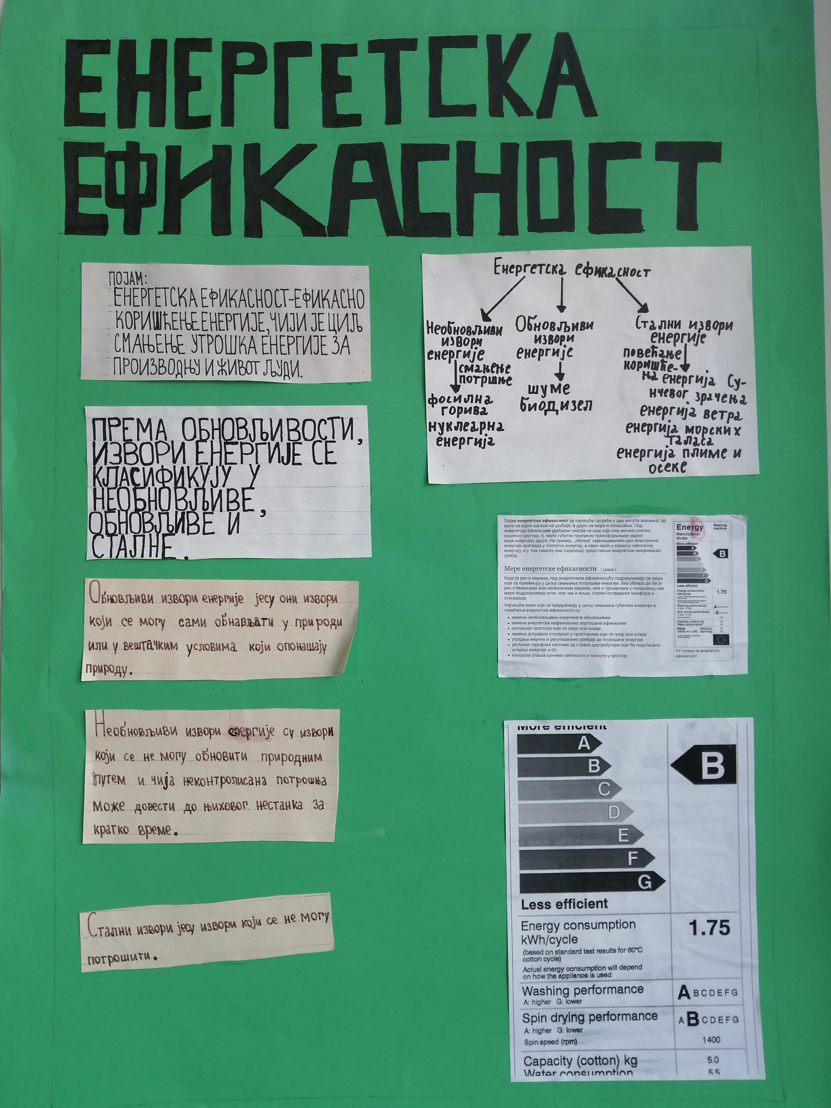
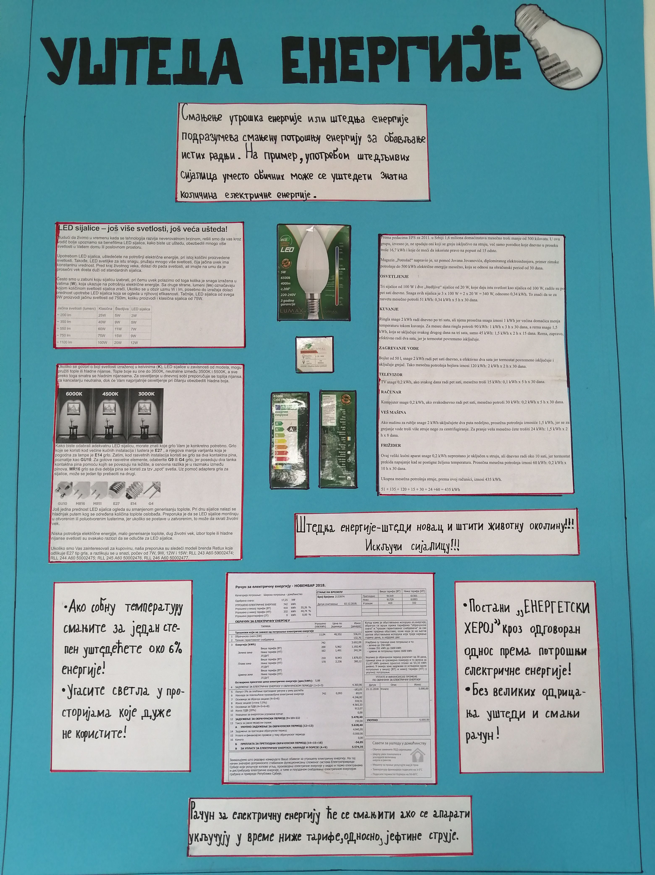
Обележавање дана енергетске ефикасности

Slide 10
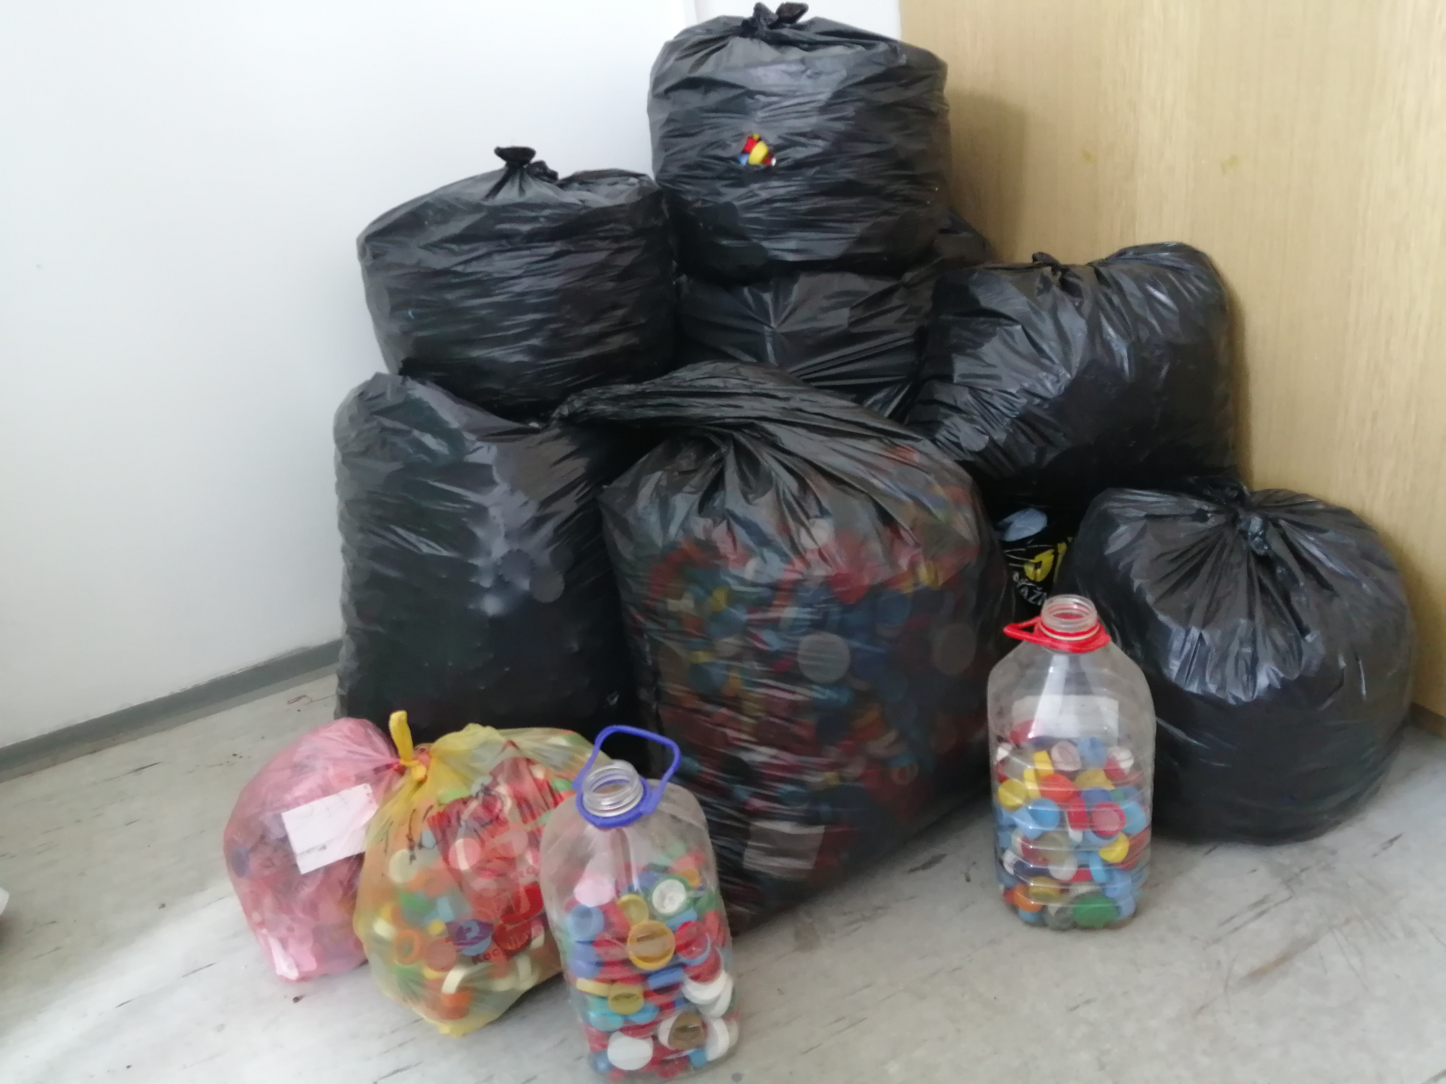
Сакупљање пластичних чепова

Slide 11
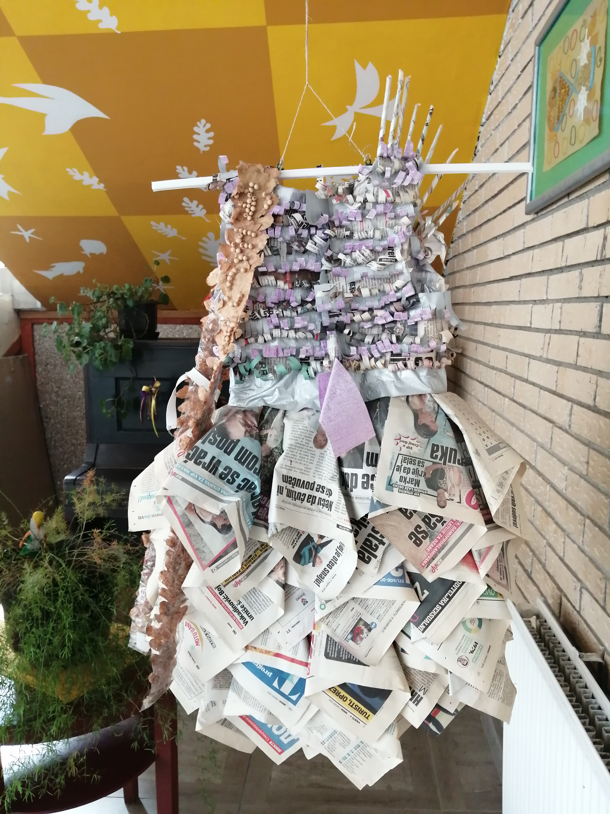
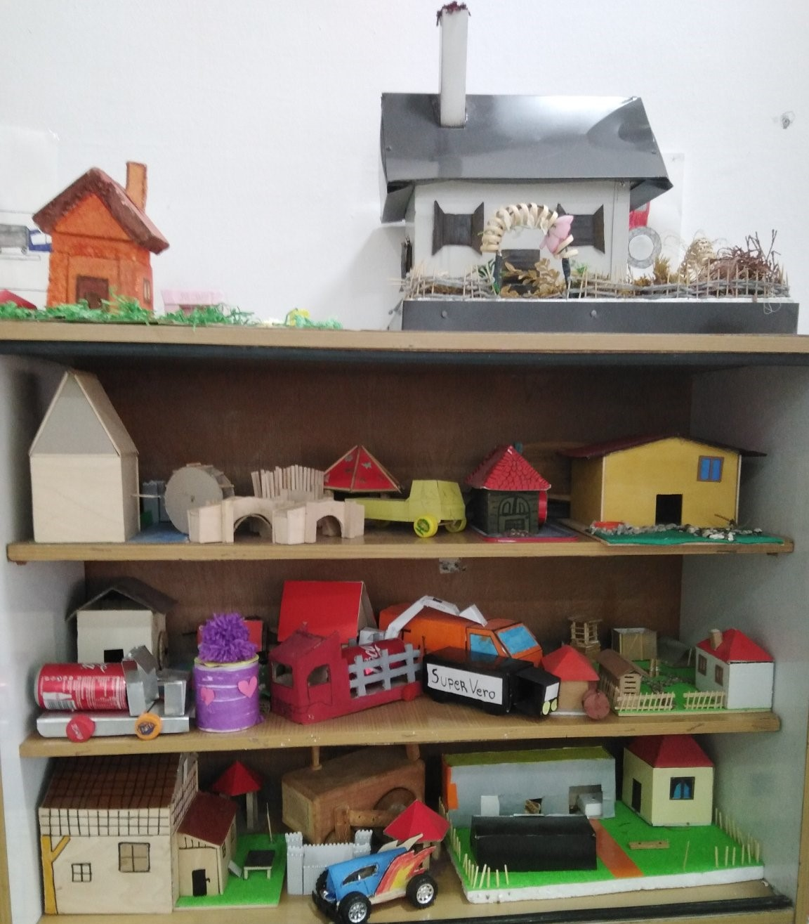
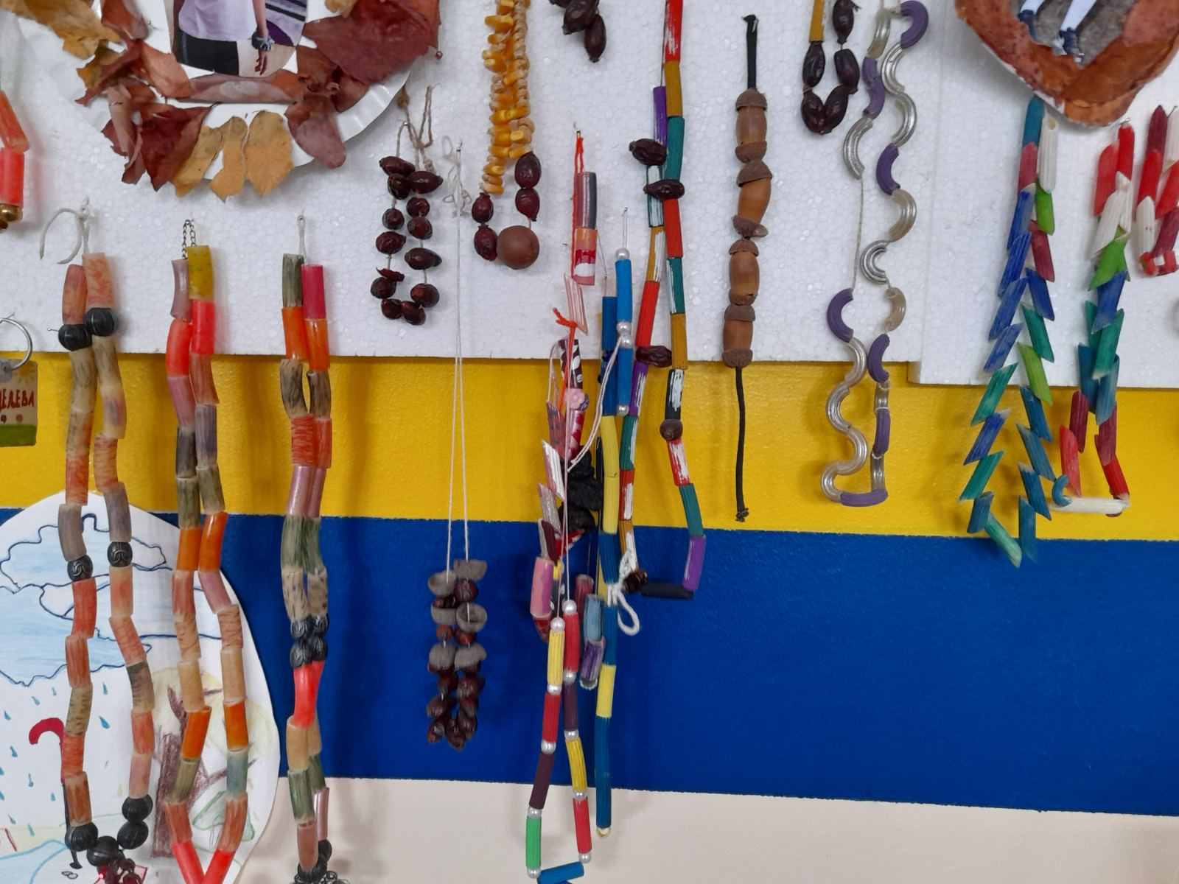
Израда предмета од рециклираног материјала...

Slide 12
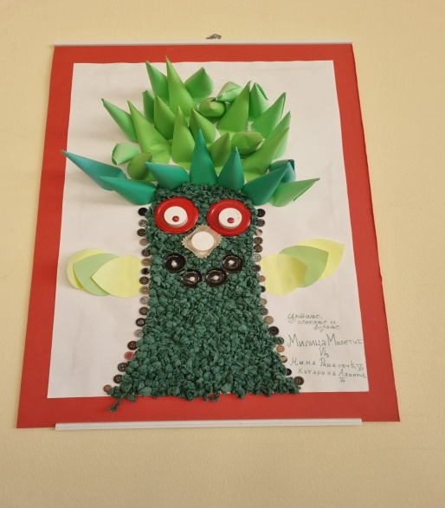
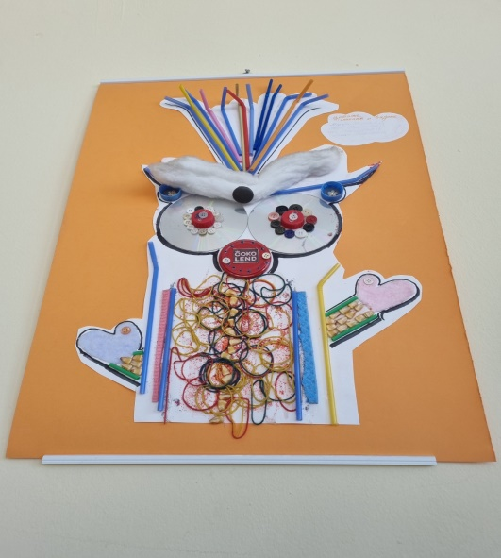
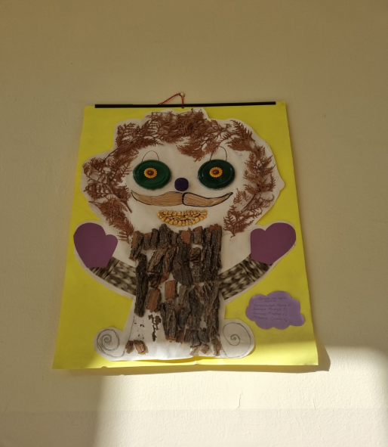
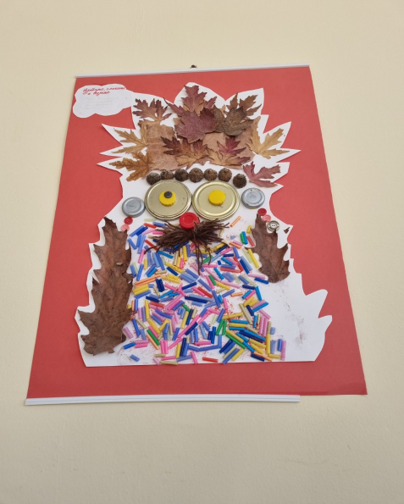
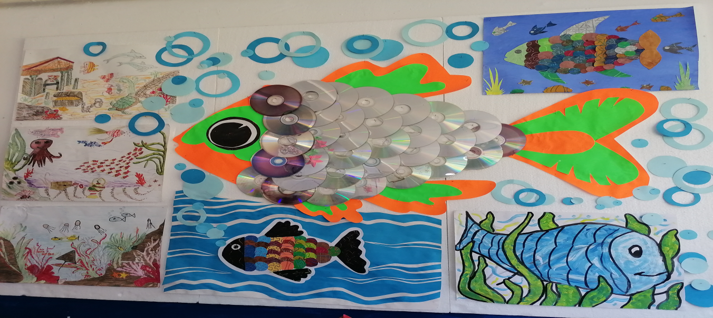
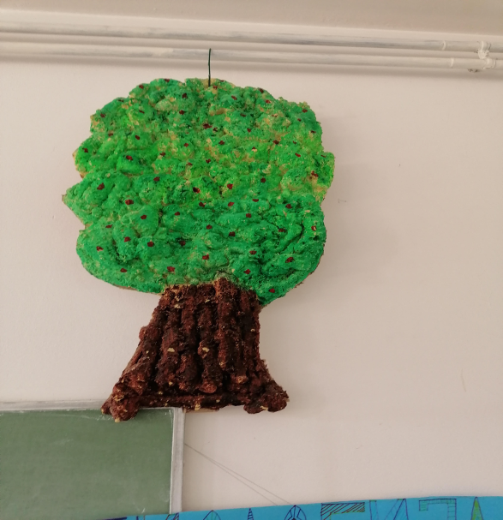
...још предмета од рециклираних материјала...

Slide 13
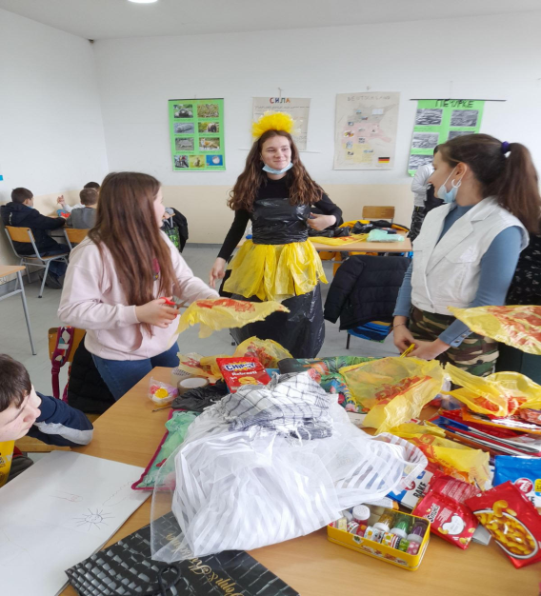
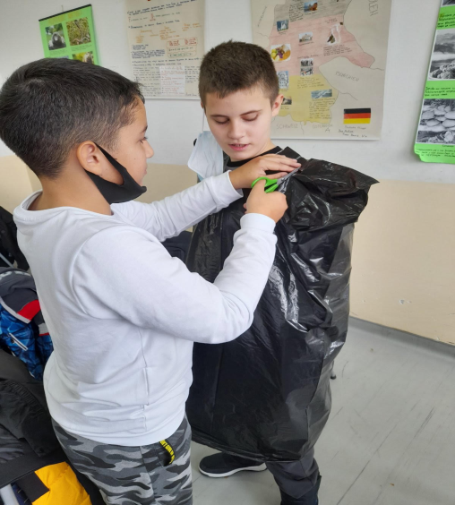
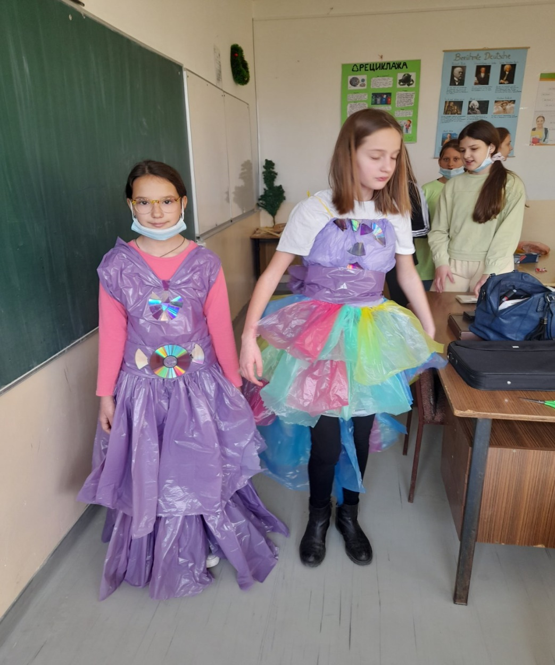
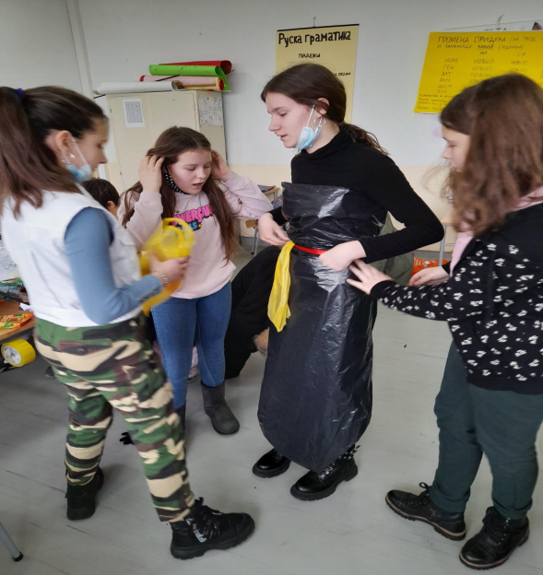
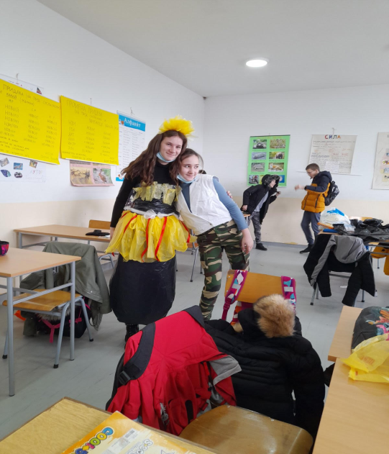
Хаљине од рециклираног материјала

Slide 14
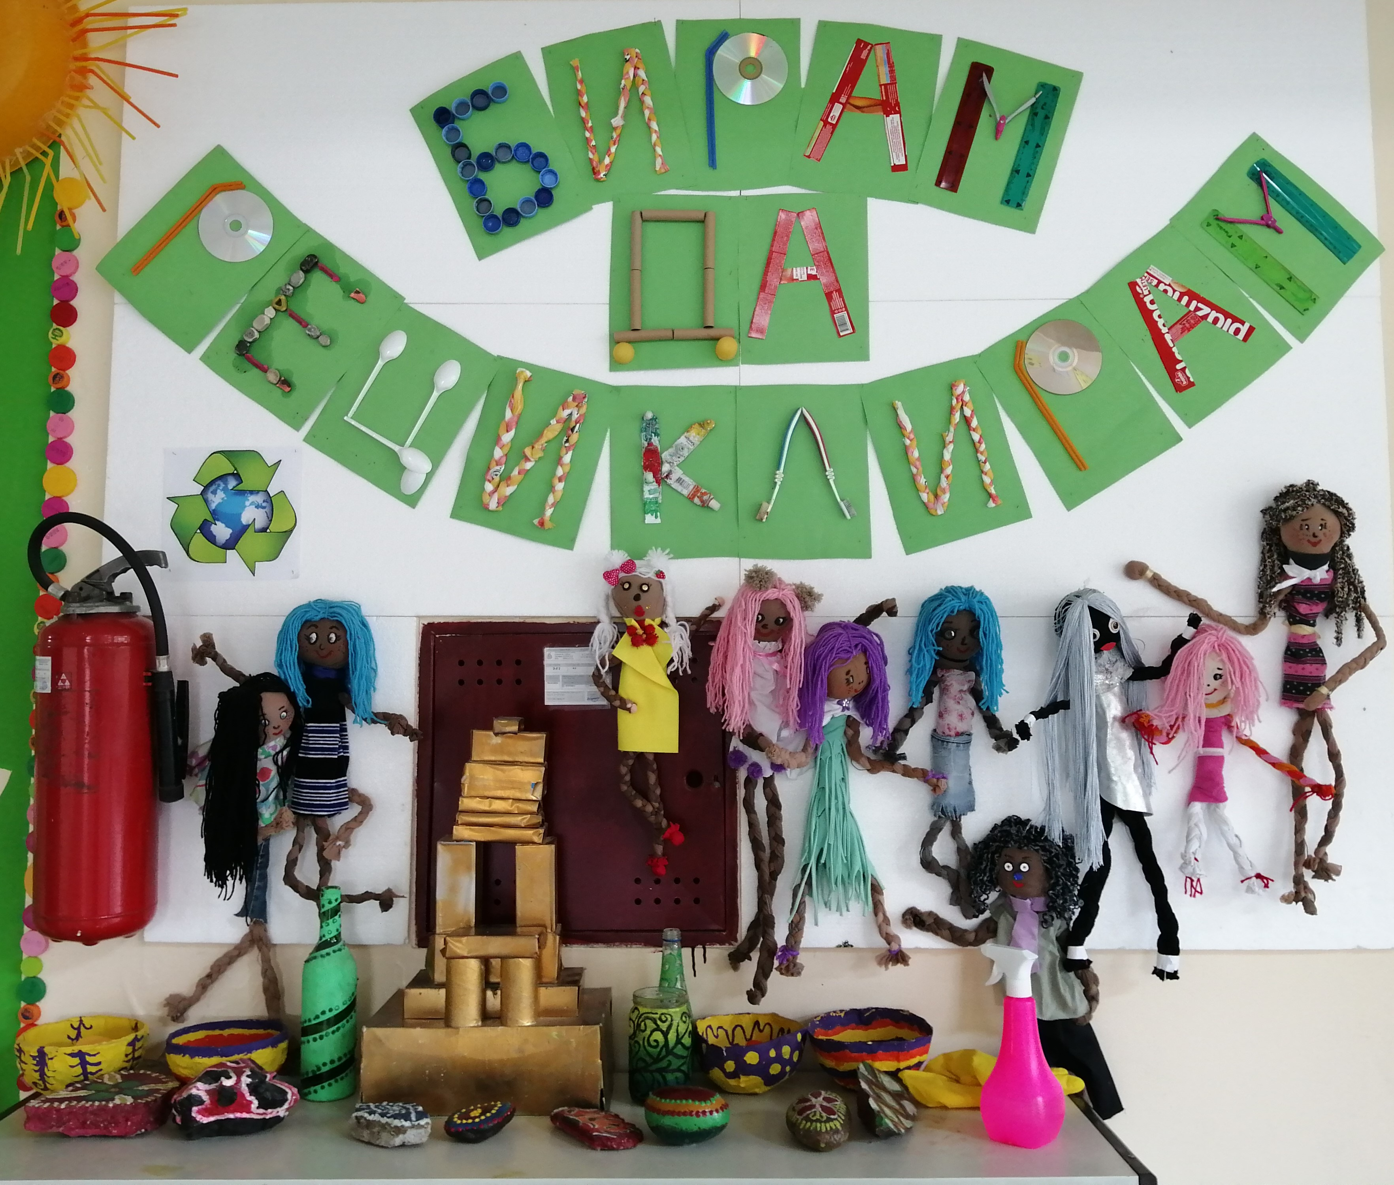

Slide 15
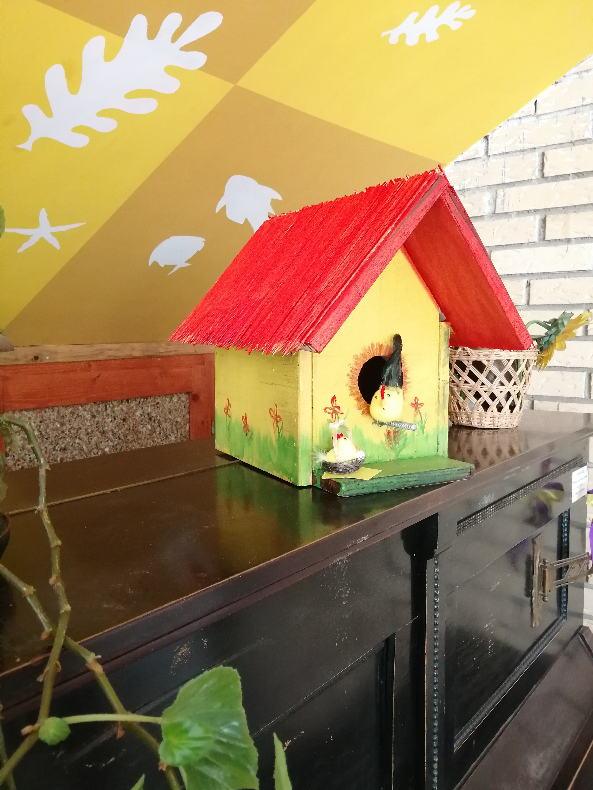
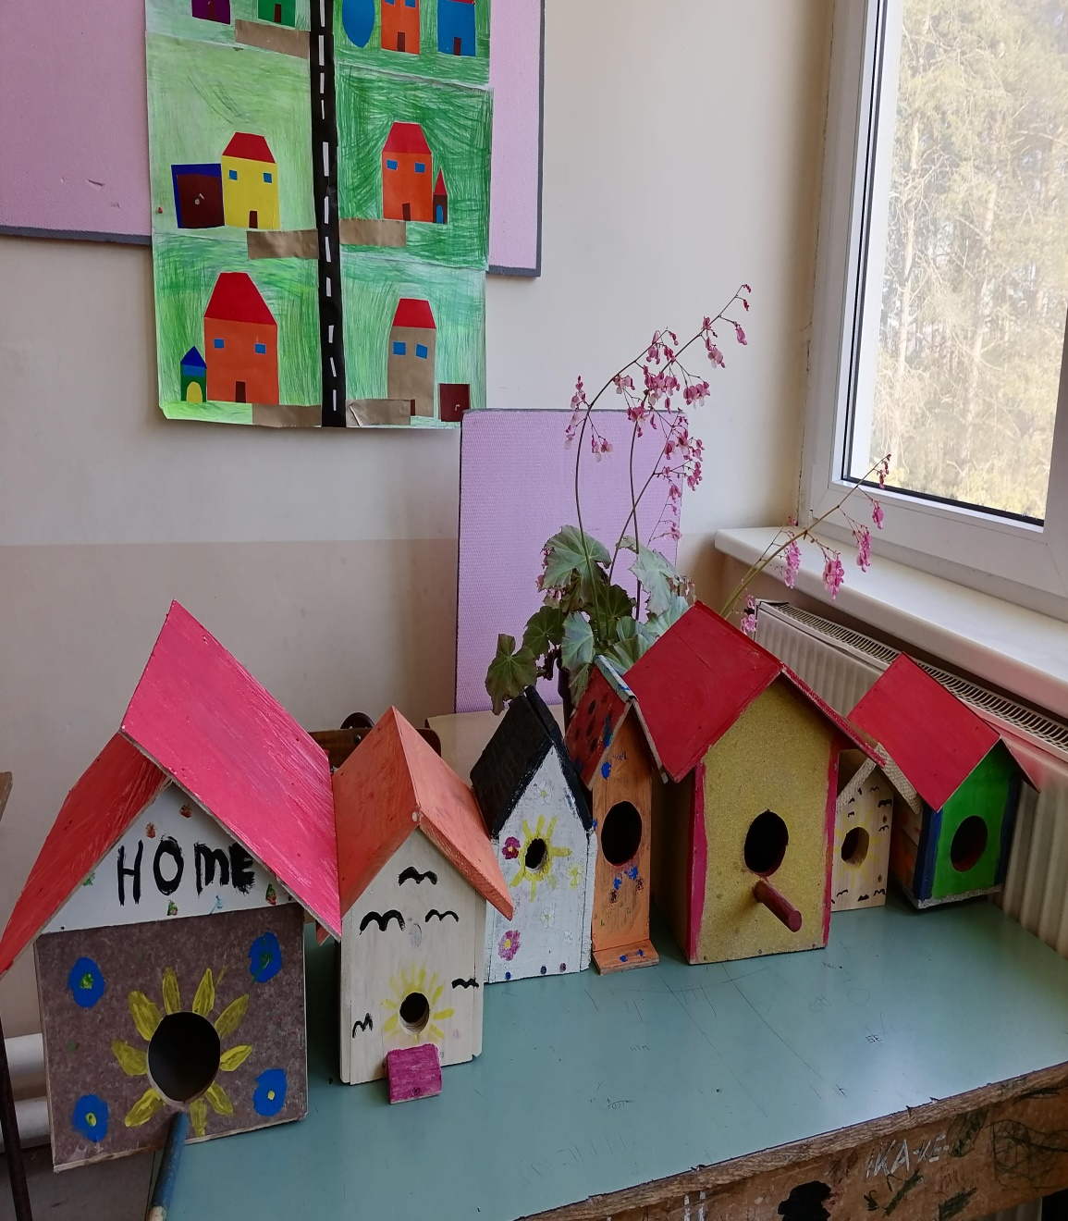
Израда кућица за птице

Slide 16
Исходи пројеката
Ученици знају да опишу значај одживог развоја, заштите и очувања природе и животне средине
Сагледају које активности могу унапредити стање и квалитет животне средине и природе
Вредновање алтернативе за развој у нашој локалној средини
Планирају и спроводе активности рационалне потрошње ресурса, рециклаже и управљања отпадом

Slide 17
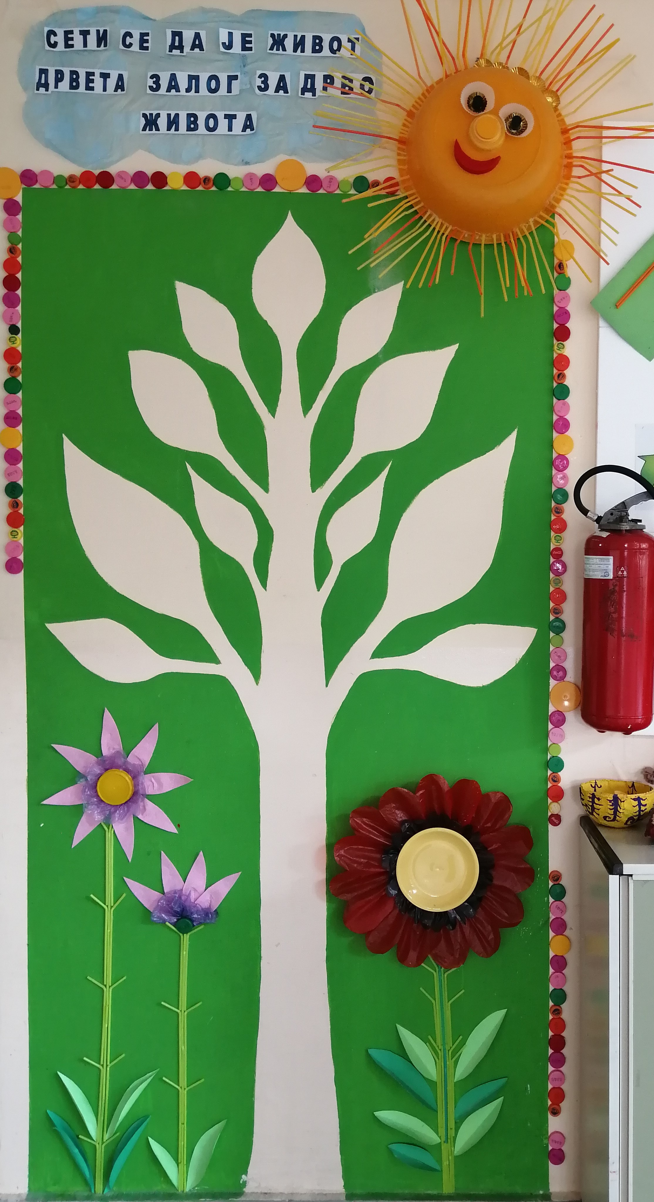
ЧУВАЈМО БЛАГОДЕТИ ПРИРОДЕ! РЕЦИКЛИРАЈМО – СПАСИМО ПЛАНЕТУ!

Slide 18
Корисни линкови
Пројекат "Улога ученика у заштити животне средине« - видео
Сајт наше школе
Фејсбук профил наше школе

Slide 19
ЗЕЛЕНИ ТИМ
Учесници пројекта: ученици наше школе
Координатор тима: Љиљана Илинчић
Наставници: Весна Поповић,Светлана Бајић, Слађана Михаиловић, Слободанка Илић, Александра Јовичић, Биљана Андрић...
Чланови такмичарског тима:
Мина Живановић, 4.разред
Николина Крсмановић, 5.разред
Тамара Панић, 6.разред
Урош Владисављевић, 7.разред
Кристина Михаиловић, 8.разред

Slide 20


